Slide 1


Slide 2
Reminder…
Διαλέξεις
  Προαιρετική παρουσία!
  Είστε εδώ γιατί θέλετε να ακούσετε/συμμετέχετε
  Δεν υπάρχουν απουσίες
  Υπάρχει σεβασμός στους συναδέλφους σας και στην εκπαιδευτική διαδικασία
  Προστατέψτε εσάς και τους συναδέλφους σας: απέχετε από το μάθημα αν δεν είστε/αισθάνεστε καλά

Slide 3

Φυσική για Μηχανικούς
Ενέργεια Συστήματος
Εικόνα: Στη φυσική, η ενέργεια είναι μια ιδιότητα των αντικειμένων που μπορεί να μεταφερθεί σε άλλα αντικείμενα ή να μετατραπεί σε διάφορες μορφές, αλλά δεν μπορεί να δημιουργηθεί ή να καταστραφεί. Η "ικανότητα ενός συστήματος να παράγει έργο" είναι μια κοινή περιγραφή, αλλά είναι δύσκολο να δοθεί ένας ενιαίος συνολικός ορισμός της ενέργειας, εξαιτίας των πολλών μορφών της.

Slide 4
Φυσική για Μηχανικούς
Ενέργεια Συστήματος
Εικόνα: Στη φυσική, η ενέργεια είναι μια ιδιότητα των αντικειμένων που μπορεί να μεταφερθεί σε άλλα αντικείμενα ή να μετατραπεί σε διάφορες μορφές, αλλά δεν μπορεί να δημιουργηθεί ή να καταστραφεί. Η "ικανότητα ενός συστήματος να παράγει έργο" είναι μια κοινή περιγραφή, αλλά είναι δύσκολο να δοθεί ένας ενιαίος συνολικός ορισμός της ενέργειας, εξαιτίας των πολλών μορφών της.

Slide 5
Ενέργεια Συστήματος
Με όσα έχουμε δει ως τώρα
  Θέση
  Ταχύτητα
  Επιτάχυνση
  Δύναμη
και με αρχές όπως οι νόμοι του Newton, μπορούμε να λύσουμε πολλά προβλήματα…
Όμως σε πιο σύνθετα προβλήματα αντιμετωπίζουμε δυσκολίες…
  Π.χ. αν η δύναμη είναι μεταβαλλόμενη κατά μέτρο ή αν η διαδρομή κίνησης δεν είναι ευθύγραμμη
Χρειαζόμαστε μια διαφορετική/συμπληρωματική προσέγγιση, που θα κάνει τα προβλήματα πιο απλά…

Slide 6
Ενέργεια Συστήματος
Κάποιες έννοιες ίσως σας φανούν οικείες, αλλά στη Φυσική απαιτείται λίγο μεγαλύτερη ακρίβεια…
Ας ξεκινήσουμε με την έννοια της ενέργειας
Ιδέες που έχουμε από την καθημερινότητά μας για την ενέργεια
  Βενζίνη και πετρέλαιο για μεταφορές και θέρμανση
  Ηλεκτρισμός για φωτισμό και συσκευές
  Φαγητό για κατανάλωση
«Έχεις ενέργεια να πάμε για τρέξιμο?»
  Ικανότητα να κάνεις κάποια δουλειά, κάποιο… έργο

Slide 7
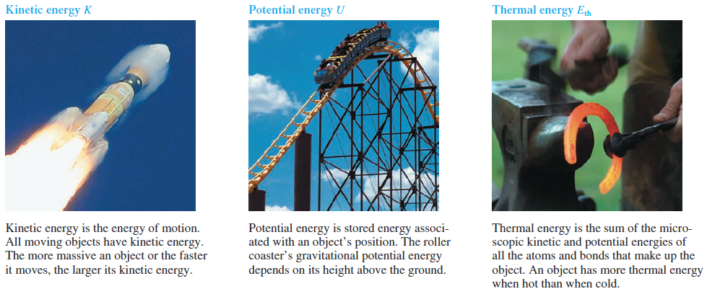
Ενέργεια Συστήματος
Θα μας απασχολήσουν τρία είδη ενέργειας:
  Κινητική, Δυναμική, και Θερμική
Η κινητική ενέργεια είναι η ενέργεια της κίνησης.
Όλα τα κινούμενα αντικείμενα έχουν κινητική ενέργεια.
Όσο μεγαλύτερη μάζα ή όσο πιο γρήγορα κινείται ένα αντικείμενο, τόσο μεγαλύτερη η κινητική του ενέργεια.

Slide 8
Ενέργεια Συστήματος
Θα μας απασχολήσουν τρία είδη ενέργειας:
  Κινητική, Δυναμική, και Θερμική
Η δυναμική ενέργεια είναι αποθηκευμένη ενέργεια που σχετίζεται με τη θέση ενός αντικειμένου.
Το τρενάκι της εικόνας έχει βαρυτική δυναμική ενέργεια που εξαρτάται από τη θέση του (ύψος) πάνω από το έδαφος.
Θα τη σχετίσουμε με τη δύναμη του βάρους (αλλά και με άλλες που θα δούμε).

Slide 9
Ενέργεια Συστήματος
Θα μας απασχολήσουν τρία είδη ενέργειας:
  Κινητική, Δυναμική, και Θερμική
Η θερμική ενέργεια είναι το άθροισμα όλων των μικροσκοπικών κινητικών και δυναμικών ενεργειών των ατόμων και δεσμών που συνιστούν ένα σώμα.
Ένα σώμα έχει μεγαλύτερη θερμική ενέργεια όταν είναι ζεστό παρά όταν είναι κρύο.
Θα τη σχετίσουμε με δυνάμεις τριβής.

Slide 10
Ενέργεια Συστήματος
Τα παραπάνω δεν αποτελούν ορισμό της ενέργειας
  …είναι απλά παραδείγματα
Γενικότερα, είναι δύσκολο να οριστεί με ακρίβεια η ενέργεια
  Είναι περισσότερο… «αφηρημένη» έννοια
  Θα μπορούσαμε να πούμε ότι αποτελεί έναν αριθμό που σχετίζεται με την κατάσταση ενός… συστήματος
  Αν η χρήση αυτών των αριθμών γίνει σωστά, μπορούμε να προβλέψουμε αποτελέσματα πειραμάτων και να κατασκευάσουμε μηχανές!
Κάθε διαδικασία στη φύση αφορά ενέργεια και μεταφορές/ μετασχηματισμούς αυτής

Slide 11
Ενέργεια Συστήματος
Ξεκινάμε τη συζήτηση θεωρώντας ένα νέο μοντέλο, το σύστημα
Προς το παρόν, ας δούμε τι είναι ένα σύστημα και πώς σχετίζεται με την ενέργεια
  Συστήματα μπορεί να είναι:
    Ένα ή περισσότερα σώματα
    Μια περιοχή του χώρου
    Κάτι που αλλάζει σχήμα και μέγεθος
    Συνδυασμός των παραπάνω
Αργότερα, θα μιλήσουμε για μοντέλα ανάλυσης ενός συστήματος
    …αντί ενός μόνο σώματος, που είχαμε ως τώρα
Προς εξέταση

Slide 12
Ενέργεια Συστήματος
Πρώτο βήμα είναι η αναγνώριση του συστήματος
Όταν συζητάμε για ένα σύστημα, είτε αγνοούμε (απομονωμένο σύστημα) είτε ενδιαφερόμαστε (μη απομονωμένο σύστημα) για τις ενεργειακές αλληλεπιδράσεις του περιβάλλοντος με το σύστημα
  Ακόμα δε γνωρίζουμε ποιές είναι αυτές, με τι σχετίζονται, και πώς τις βρίσκουμε... (απλώς υποθέτουμε – υπομονή ☺)
  Επίσης υποθέτουμε ότι κάποιες δυνάμεις δρουν στο σύστημα και του μεταβάλλουν την ενεργειακή κατάσταση
Ανεξαρτήτως του συστήματος που επιλέγουμε πάντα υπάρχει το όριο/σύνορο συστήματος:
  Μια (συνήθως) φανταστική επιφάνεια που χωρίζει το σύστημα με το περιβάλλον του
  Π.χ. σε ένα κιβώτιο, η επιφάνειες του κιβωτίου

Slide 13
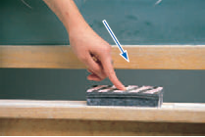
Ενέργεια Συστήματος
Παράδειγμα 1:
  Σύστημα {σπόγγος} : μονομελές
  Μη απομονωμένο (ασκείται εξωτερική δύναμη που το κινεί – μεταβάλλει την κινητική του ενέργεια, καθώς υπάρχει και η δύναμη τριβής με την επιφάνεια που ολισθαίνει, η οποία αυξάνει τη θερμική ενέργεια του συστήματος – και της επιφάνειας)
    Επιφάνεια σπόγγου = σύνορο συστήματος
    Η δύναμη (μέσω του χεριού) και η τριβή είναι μια ενεργειακή επιρροή στο σύστημα από το περιβάλλον του, και οι οποίες ασκούνται επάνω στο σύνορο (επιφάνεια) του συστήματος
Παράδειγμα 2:
  Σύστημα {σπόγγος, τραπέζι} : πολυμελές
  Μη απομονωμένο (ασκείται εξωτερική δύναμη που το
  κινεί – μεταβάλλει την κινητική του ενέργεια, αλλά πλέον η τριβή αποτελεί εσωτερική δύναμη του συστήματος)
    Ασκείται από ένα μέλος του συστήματος σε ένα άλλο

Slide 14
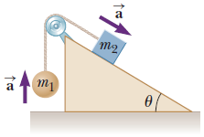
Ενέργεια Συστήματος
Παράδειγμα 3:
  Σύστημα {σώματα, σχοινί} : πολυμελές και μη απομονωμένο!
    Οι δυνάμεις από το σχοινί επιταχύνουν τα σώματα (άρα αλλάζουν την κινητική τους ενέργεια) και είναι εσωτερικές, δεν ανήκουν στο περιβάλλον του
    Αντίθετα, οι δυνάμεις του βάρους τους είναι
    εξωτερικές! Θα δούμε αργότερα πως αυτές
    αλλάζουν κάτι «ενεργειακό» στο σύστημα...
    Το ίδιο και η δύναμη τριβής από το κεκλι-
    μένο...
Παράδειγμα 4:
  Σύστημα {σώματα, σχοινί, Γη} : πολυμελές και μη απομονωμένο!
    Όλες οι δυνάμεις που πιθανόν μεταβάλλουν την ενέργειά του είναι εσωτερικές, πλην της δύναμης τριβής!
    Μόνο αυτή ανήκει στο περιβάλλον του

Slide 15
Ενέργεια Συστήματος
Παράδειγμα 5:
  Σύστημα {σώματα, σχοινί, κεκλιμένο} : πολυμελές και μη απομονωμένο!
    Όλες οι δυνάμεις που πιθανόν μεταβάλλουν την ενέργειά του είναι εσωτερικές, πλην της δύναμης του βάρους
    Μόνο αυτή ανήκει στο περιβάλλον (Γη) και
    θα δούμε αργότερα ότι πράγματι μετα-
    βάλλει ενεργειακά το σύστημα
Παράδειγμα 6:
  Σύστημα {σώματα, σχοινί, Γη, κεκλιμένο} :
  πολυμελές κι απομονωμένο!
  Όλες οι δυνάμεις που πιθανόν μεταβάλλουν την ενέργειά του είναι εσωτερικές : καμιά δεν ανήκει στο περιβάλλον του

Slide 16

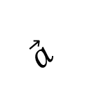




Ενέργεια Συστήματος
1.Βιβλίο
2. Βιβλίο, Γη
3. Βιβλίο, κεκλιμένο
4. Βιβλίο, Γη, κεκλιμένο
Quiz:
$$\vec{a}$$
$$\vec{n}$$
$${\vec{f}}_{k}$$
$$\vec{F}$$
4
$${\vec{F}}_{g}$$
Πόσα πιθανά συστήματα μπορείτε να διαλέξετε?

Slide 17
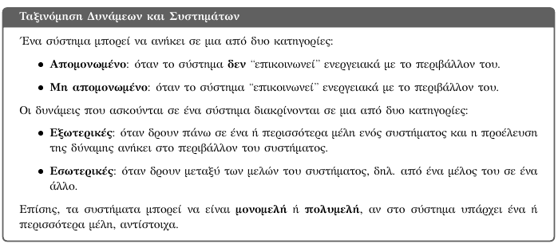
Ενέργεια Συστήματος

Slide 18
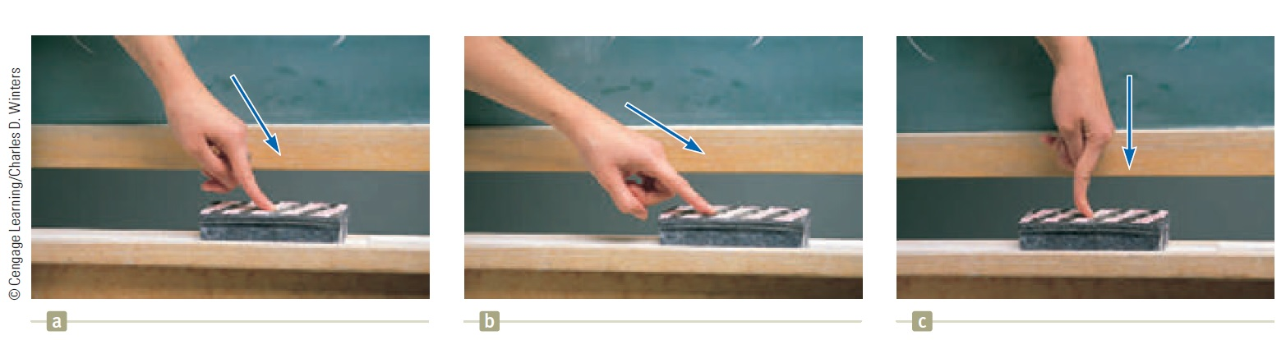
Ενέργεια Συστήματος
Ας ξεκινήσουμε από μονομελή συστήματα
Αναγνωρίζουμε το σύστημα: {σπόγγος}, μη απομονωμένο
  Η εξωτερική δυναμη που ασκείται από το χέρι επιταχύνει το σύστημα, δηλ. του μεταβάλλει την κινητική του ενέργεια
Ερώτημα: πόσο αποτελεσματικοί είμαστε με την εξωτερική δύναμη που βάζουμε (όμοια σε μέτρο σε όλες τις περιπτώσεις) στο να κινήσουμε το σπόγγο (χωρίς τριβές);
  Δηλ. να του αλλάξουμε την κινητική του κατάσταση!
Σε ποια περίπτωση τα καταφέρνουμε καλύτερα;
  Μέτρο δύναμης – Κατεύθυνση – Μετατόπιση
Notes:
Διανυσματική φύση της δύναμης!

Slide 19
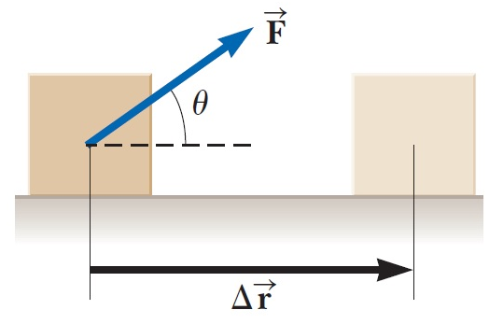
Ενέργεια Συστήματος
Ας μείνουμε σε ένα τέτοιο απλό παράδειγμα
  Ένα σύστημα ενός σώματος μετατο-
  πίζεται σε ευθεία γραμμή από μια
  σταθερή δύναμη $\vec{F}$ που του ασκείται
  υπό γωνία $θ$ με το οριζόντιο επίπεδο
Το έργο (Work) W που παράγεται στο σύστημα από τη δύναμη που ασκείται εξωτερικά στο σύστημα ορίζεται ως
  το γινόμενο του μέτρου της σταθερής δύναμης$\vec{F}$, του μέτρου της μετατόπισης $Δ\vec{r}$ του σημείου εφαρμογής της δύναμης, και του συνημιτόνου της γωνίας $θ$ ανάμεσα στα δυο προηγούμενα:
  $$W ≡\left|\vec{F}\right|\left|Δ\vec{r}\right|cos\left(θ\right)=F Δr cos(θ)$$

Slide 20
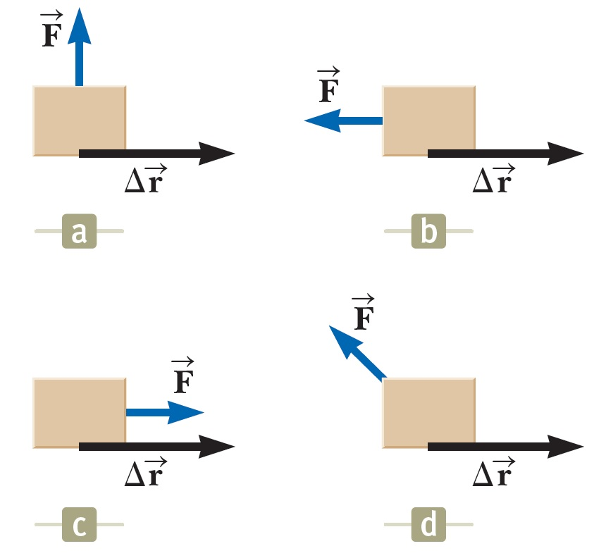



Ενέργεια Συστήματος
  $$W ≡F Δr cos(θ)$$
Quiz: Κατατάξτε τις παρακάτω περιπτώσεις σε αύξουσα τιμή έργου
$$W=0$$
$$W>0$$
b, d, a, c
$$W<0$$

Slide 21
Ενέργεια Συστήματος
Διακρίνετε μια διαφορά με την καθημερινή σας εμπειρία για το έργο;
  Κρατήστε μια βαριά μπάλα στο ύψος των ώμων σας για 2’
  Στο τέλος, θα έχετε κουραστεί και θα θεωρείτε ότι «παράξατε αρκετό έργο» επάνω στην μπάλα
  Η αλήθεια είναι ότι ο ορισμός που μόλις είδαμε θα σας πει ότι
  $$W=0$$
    Γιατί απλά υποστηρίζατε την μπάλα, δεν τη μετακινήσατε
Επίσης, δείτε ξανά την (c) εικόνα με το σπόγγο.

Slide 22
Ενέργεια Συστήματος
  Η μαθηματική έκφραση
  $W ≡F Δr cos\left(θ\right)$
  μοιάζει γνωστή…
  Προκύπτει από το μαθηματικό εργαλείο που λέγεται
  εσωτερικό γινόμενο διανυσμάτων
  Έστω δυο διανύσματα $\vec{A}, \vec{B}.$ Το εσωτερικό τους γινόμενο είναι μια βαθμωτή ποσότητα (= αριθμός) που ισούται με
  $\vec{Α}∙\vec{Β}=|\vec{A}||\vec{B}| cos(θ)$
  Άρα το έργο W που παράγεται σε ένα σώμα από μια δύναμη $\vec{F}$για μετατόπιση $Δ\vec{r}$ μπορεί να γραφεί ως $\vec{F} ∙Δ\vec{r}$ !

Slide 23
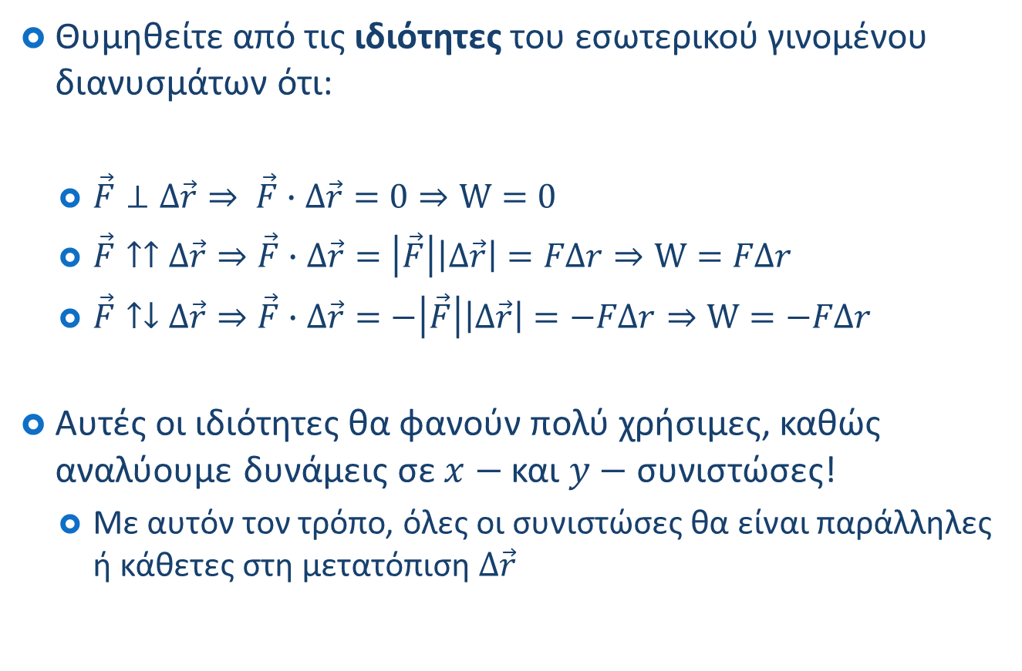
Ενέργεια Συστήματος
Θυμηθείτε από τις ιδιότητες του εσωτερικού γινομένου διανυσμάτων ότι:
  $\vec{F}⊥Δ\vec{r}⇒ \vec{F}∙Δ\vec{r}=0⇒W=0$
  $\vec{F}↑↑Δ\vec{r}⇒\vec{F}∙Δ\vec{r}=\left|\vec{F}\right|\left|Δ\vec{r}\right|=FΔr⇒W=FΔr$
  $\vec{F}↑↓Δ\vec{r}⇒\vec{F}∙Δ\vec{r}=−\left|\vec{F}\right|\left|Δ\vec{r}\right|=−FΔr⇒W=−FΔr$
Αυτές οι ιδιότητες θα φανούν πολύ χρήσιμες, καθώς αναλύουμε δυνάμεις σε $x−$ και $y−$ συνιστώσες!
  Με αυτόν τον τρόπο, όλες οι συνιστώσες θα είναι παράλληλες ή κάθετες στη μετατόπιση $Δ\vec{r}$

Slide 24
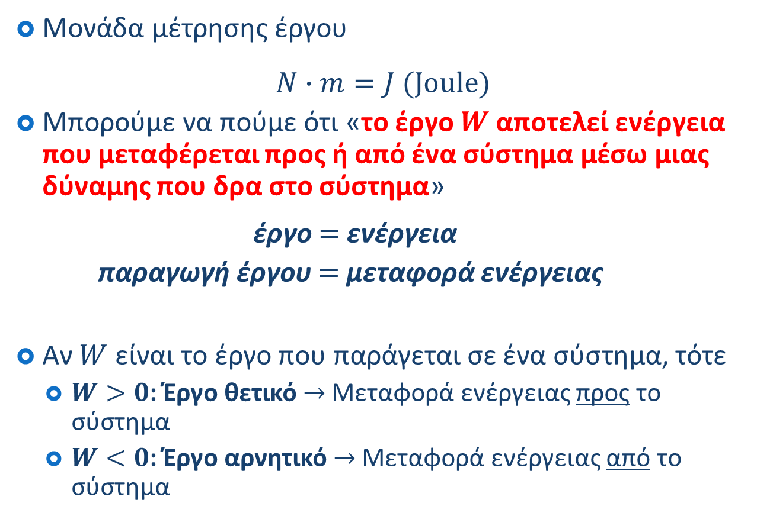
Ενέργεια Συστήματος
Μονάδα μέτρησης έργου
$$N∙m=J (Joule)$$
Μπορούμε να πούμε ότι «το έργο $W$ αποτελεί ενέργεια που μεταφέρεται προς ή από ένα σύστημα μέσω μιας δύναμης που δρα στο σύστημα»
έργο $=$ ενέργεια
παραγωγή έργου $=$ μεταφορά ενέργειας
Αν $W$ είναι το έργο που παράγεται σε ένα σύστημα, τότε
  $W>0$: Έργο θετικό $→$ Μεταφορά ενέργειας προς το σύστημα
  $W<0$: Έργο αρνητικό $→$ Μεταφορά ενέργειας από το σύστημα

Slide 25
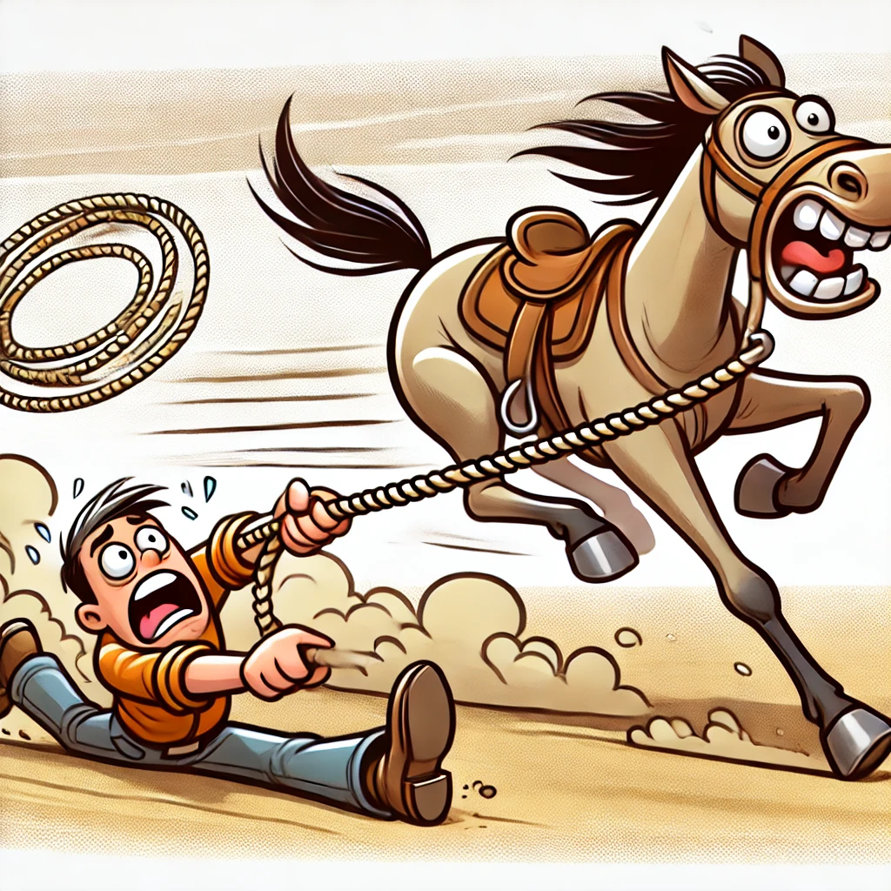
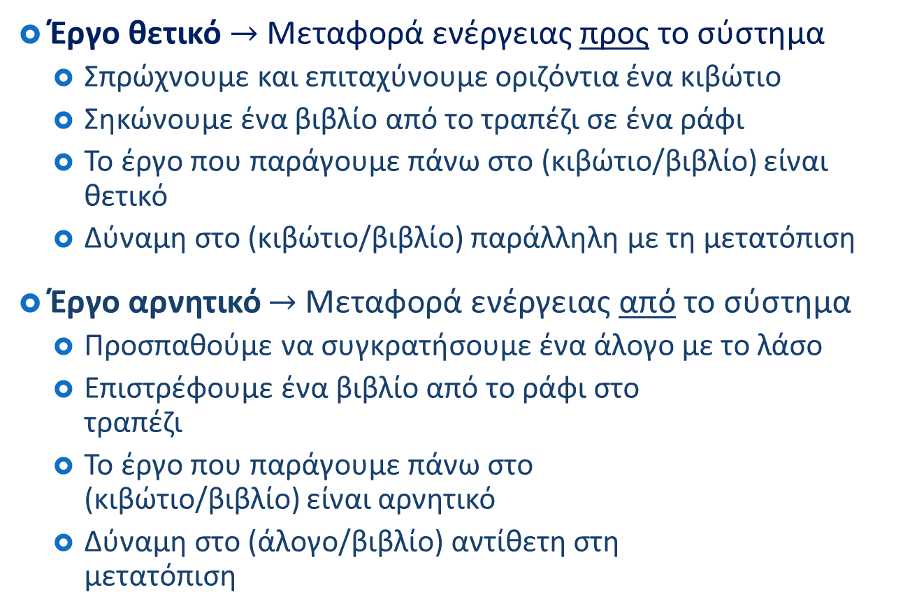
Ενέργεια Συστήματος
Έργο θετικό $→$ Μεταφορά ενέργειας προς το σύστημα
  Σπρώχνουμε και επιταχύνουμε οριζόντια ένα κιβώτιο
  Σηκώνουμε ένα βιβλίο από το τραπέζι σε ένα ράφι
  Το έργο που παράγουμε πάνω στο (κιβώτιο/βιβλίο) είναι θετικό
  Δύναμη στο (κιβώτιο/βιβλίο) παράλληλη με τη μετατόπιση
Έργο αρνητικό $→$ Μεταφορά ενέργειας από το σύστημα
  Προσπαθούμε να συγκρατήσουμε ένα άλογο με το λάσο
  Επιστρέφουμε ένα βιβλίο από το ράφι στο
  τραπέζι
  Το έργο που παράγουμε πάνω στο
  (κιβώτιο/βιβλίο) είναι αρνητικό
  Δύναμη στο (άλογο/βιβλίο) αντίθετη στη
  μετατόπιση

Slide 26
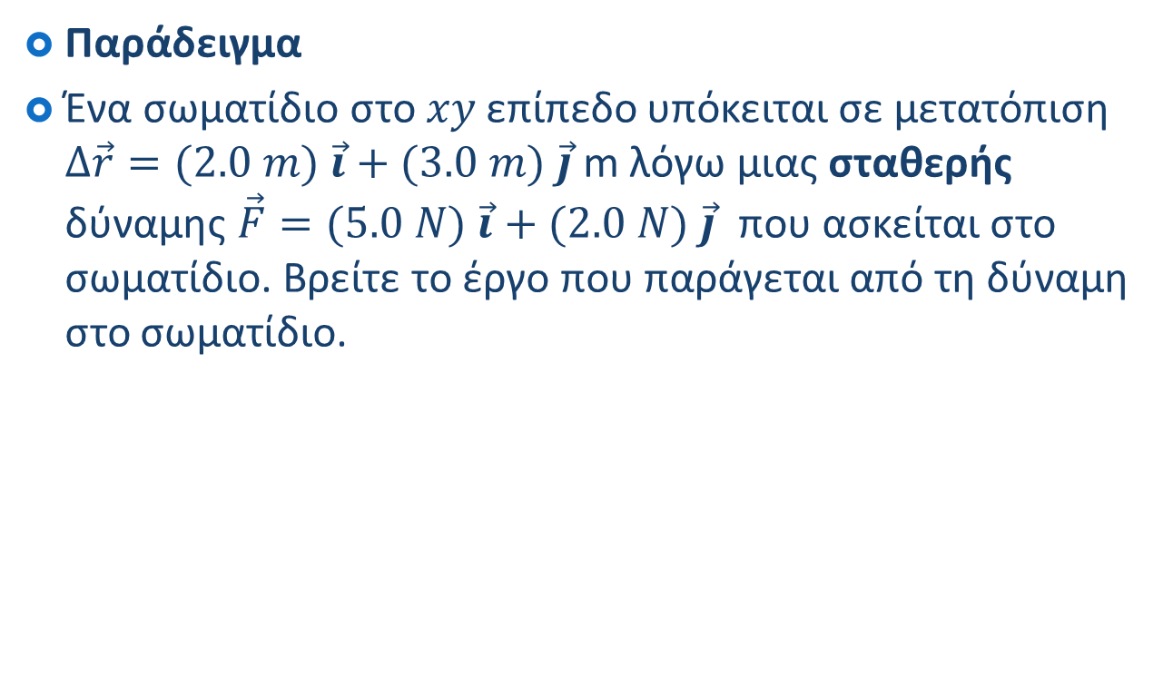
Ενέργεια Συστήματος
Παράδειγμα
Ένα σωματίδιο στο $xy$ επίπεδο υπόκειται σε μετατόπιση $Δ\vec{r}=(2.0 m) \vec{i}+(3.0 m) \vec{j}$ m λόγω μιας σταθερής δύναμης $\vec{F}=(5.0 N) \vec{i}+(2.0 N) \vec{j}$ που ασκείται στο σωματίδιο. Βρείτε το έργο που παράγεται από τη δύναμη στο σωματίδιο.

Slide 27
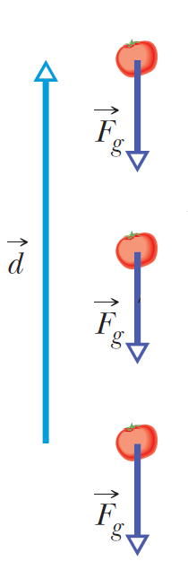
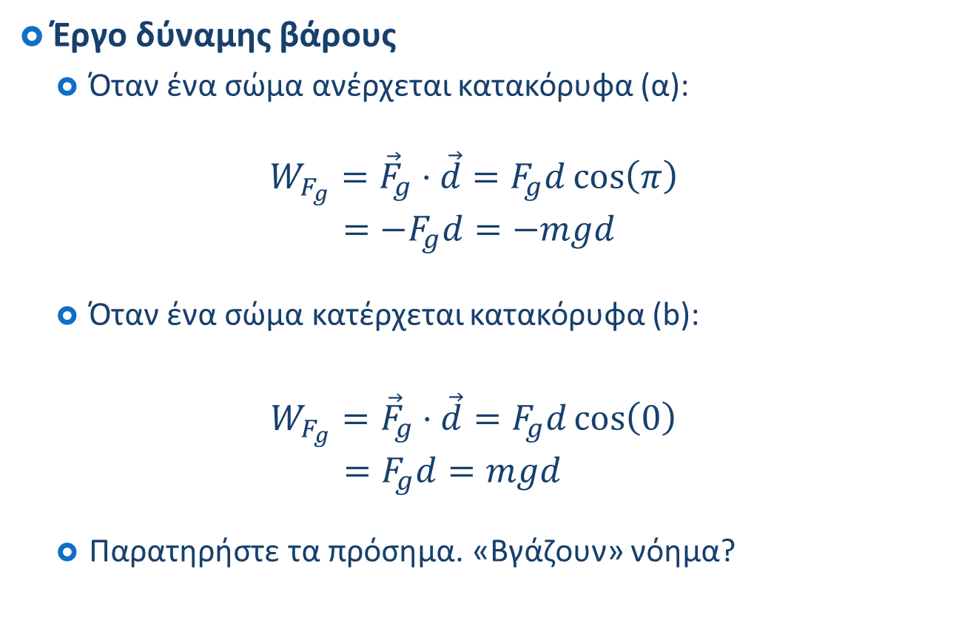
Ενέργεια Συστήματος
$$\left(a\right)$$
Έργο δύναμης βάρους
  Όταν ένα σώμα ανέρχεται κατακόρυφα (α):
$$W_{F_{g}}={\vec{F}}_{g}⋅\vec{d}=F_{g}d\cos\left(π\right) \\ =−F_{g}d=−mgd$$
  Όταν ένα σώμα κατέρχεται κατακόρυφα (b):
$$W_{F_{g}}={\vec{F}}_{g}⋅\vec{d}=F_{g}d\cos\left(0\right) \\ =F_{g}d=mgd$$
  Παρατηρήστε τα πρόσημα. «Βγάζουν» νόημα?
$$\left(b\right)$$

Slide 28
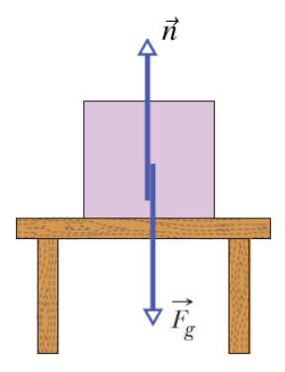
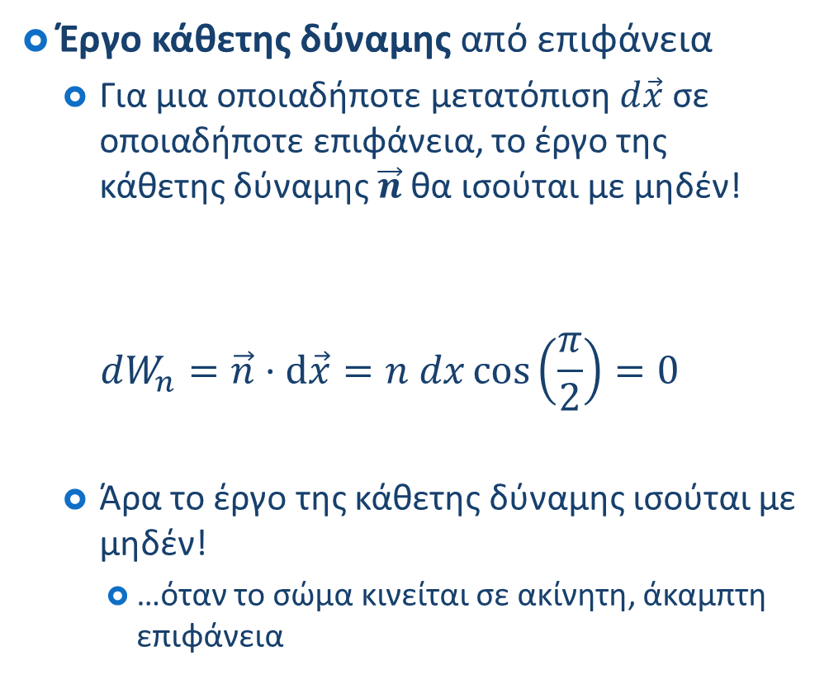

Οι Νόμοι της Κίνησης
Έργο κάθετης δύναμης από επιφάνεια
  Για μια οποιαδήποτε μετατόπιση $d\vec{x}$ σε
  οποιαδήποτε επιφάνεια, το έργο της
  κάθετης δύναμης $\vec{n}$ θα ισούται με μηδέν!
  $$dW_{n}=\vec{n}⋅d\vec{x}=n dx\cos\left(\frac{π}{2}\right)=0$$
  Άρα το έργο της κάθετης δύναμης ισούται με μηδέν!
    …όταν το σώμα κινείται σε ακίνητη, άκαμπτη επιφάνεια
$$d\vec{x}$$

Slide 29
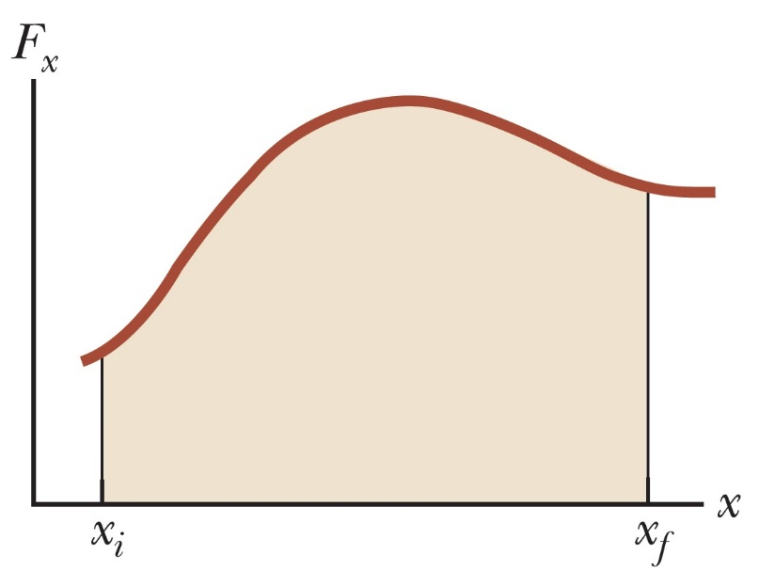
Ενέργεια Συστήματος
Η συζήτησή μας αφορούσε έργο υπό σταθερή δύναμη
  Τι γίνεται όταν η δύναμη είναι μεταβαλλόμενη αλλά η κίνηση εξακολουθεί να είναι ευθύγραμμη;
  Δεν μπορούμε να χρησιμοποιήσουμε τις εξισώσεις που είδαμε!
  Ας πούμε ότι μεταβάλλεται μόνο το μέτρο της – τι συμβαίνει τότε?
Παράδειγμα:
  Η $x$-συνιστώσα της δύναμης
  μεταβάλλεται κατά την
  κίνηση σε νοητό άξονα $x’x$

Slide 30
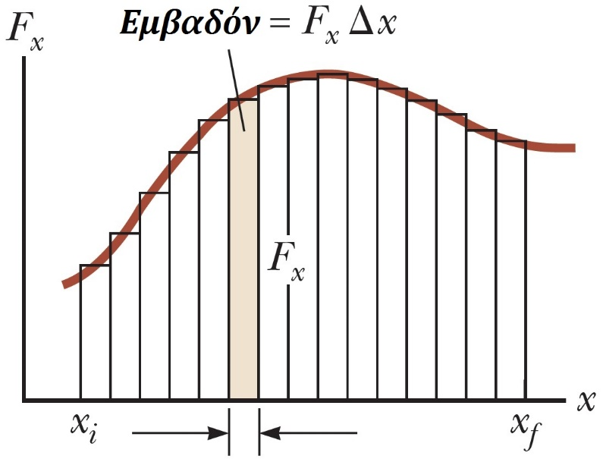
Ενέργεια Συστήματος
Μπορούμε να θεωρήσουμε τη δύναμη ως τμηματικά (για πολύ μικρά διαστήματα $Δx$) σταθερή!
Προσέγγιση:
  Χωρίζουμε το διάστημα
  σε μικρά διαστήματα $Δx$
  Σε κάθε τέτοιο διάστημα
  έχουμε έργο $W_{j}$, που
  ισούται με το εμβαδόν
  του αντίστοιχου παρα-
  ληλλογράμμου
$$W_{j}=F_{x}Δx$$

Slide 31
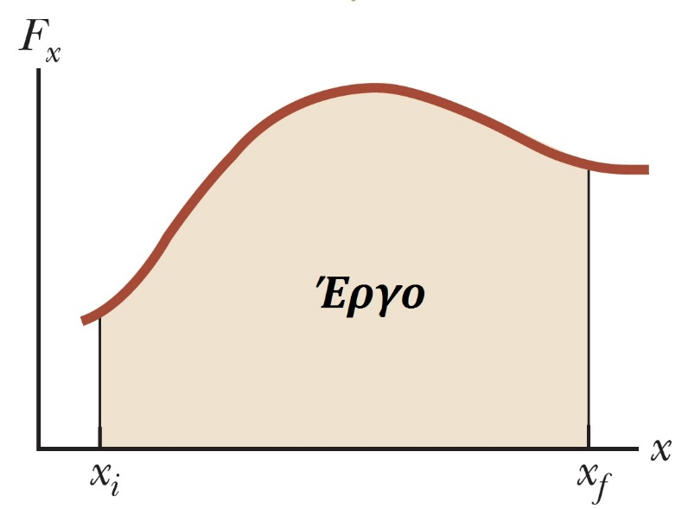
Ενέργεια Συστήματος
Μπορούμε να θεωρήσουμε τη δύναμη ως τμηματικά (για πολύ μικρά διαστήματα $Δx$) σταθερή!
Παράδειγμα:
  Το συνολικό έργο είναι $≈\sum_{j}{W_{j}}$
  Όταν τα διαστήματα
  γίνονται απειροστά μικρά
  $(Δx→0)$, τότε το συνολικό
  έργο ισούται με το εμβα-
  δόν κάτω από την καμπύ-
  λη!

Slide 32


Ενέργεια Συστήματος
Με μαθηματικά,
$$W=\lim_{Δx→0}{\sum_{x_{i}}^{x_{f}}{F_{x}Δx}=}\int_{x_{i}}^{x_{f}}{F_{x}dx}=\int_{x_{i}}^{x_{f}}{F_{x}\cos{(0)}dx}=\int{{\vec{F}}_{x}∙d\vec{x}}$$

Slide 33
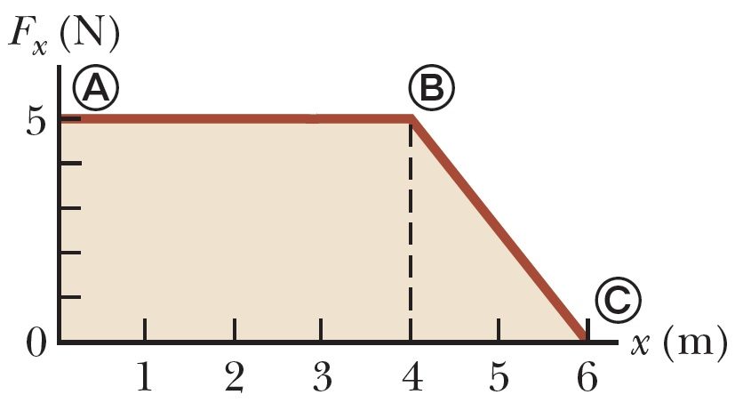
Ενέργεια Συστήματος
Παράδειγμα:
Μια δύναμη ασκείται σε ένα σωματίδιο, η οποία μεταβάλλεται με την απόσταση, όπως στο Σχήμα.
Υπολογίστε το έργο που παράγεται από τη δύναμη στο σωματίδιο όταν αυτό κινείται από $x=0$ ως $x=6$ m.

Slide 34
Ενέργεια Συστήματος
Παράδειγμα – Λύση:

Slide 35
Ενέργεια Συστήματος
Ας μελετήσουμε μια πολύ… δημοφιλή δύναμη μεταβαλλόμενου μέτρου
Θα κατανοήσουμε τη λειτουργία της και θα υπολογίσουμε το έργο που παράγει πάνω σε ένα σύστημα...
  …που θα καθορίσουμε εμείς ποιο θα είναι
Ταυτόχρονα, θα διατυπώσουμε κλειστούς τύπους για το έργο που σχετίζεται με αυτή τη δύναμη
Τέλος, θα δούμε τη σχέση του έργου με τις αντίστοιχες ενέργειες που θα ορίσουμε

Slide 36
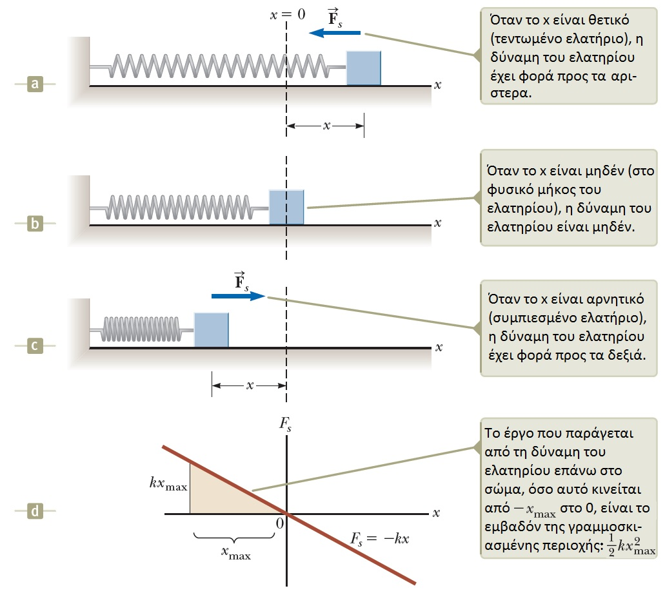

Ενέργεια Συστήματος
Δύναμη ελατηρίου
  Σύστημα = {σώμα} – δεμένο στο ελατήριο
  Δύναμη ${\vec{F}}_{s}$ εγείρεται επάνω στο σώμα από το ελατήριο όταν το τελευταίο εκτείνεται ή συμπιέζεται
  Η δύναμη μεταβάλλεται ανάλογα με τη απομάκρυνση από τη θέση ισορροπίας (θέση φυσικού μήκους)
  Δύναμη ελατηρίου στο σώμα: Νόμος του Hooke
  $$F_{s}=−kx$$
  Ελατήρια:
  Αποθηκεύουν ή
  απορροφούν
  ενέργεια!
Θέση ισορροπίας

Slide 37
Ενέργεια Συστήματος
$$F_{s}=−kx$$
Δύναμη ελατηρίου
  Η τιμή της σταθεράς $k$ είναι μια ένδειξη της σκληρότητας του ελατηρίου
    Μεγάλο $k$ → σκληρό ελατήριο
    Μικρό $k$ → μαλακό ελατήριο
  Μονάδες της σταθεράς $k$ είναι $N/m$
  Διανυσματική μορφή για οριζόντια κίνηση
  $${\vec{F}}_{s}=F_{s}\vec{i}=−kx\vec{i}$$

Slide 38
Ενέργεια Συστήματος
$$F_{s}=−kx$$
Ας θεωρήσουμε ότι το ελατήριο συμπιέζεται στη μέγιστη τιμή (θέση $x_{i}=x_{A}=−x_{max}$) και αφήνεται ελεύθερο.
Έστω η τελική θέση $x_{f}=x_{B}=0$ (θέση ισορροπίας)
Το έργο της δύναμης του ελατηρίου επάνω στο σώμα ισούται με
$$W_{s}=\int{{\vec{F}}_{s}∙d\vec{x}}=\int_{x_{i}}^{x_{f}}{(−kx\vec{i})∙(dx\vec{i})}=\int_{−x_{max}}^{0}{\left(−kx\right)dx}=−\frac{kx^{2}}{2}{\left.​\right|}_{−x_{max}}^{0}=\frac{1}{2}kx_{max}^{2}$$
$$x=0$$
Α
Β
$${−x}_{max}$$

Slide 39
Ενέργεια Συστήματος
$$F_{s}=−kx$$
Ας θεωρήσουμε ότι το ελατήριο συνεχίζει την πορεία του, περνώντας από τη θέση ισορροπίας (θέση $x_{i}=x_{A}=0$)
Έστω η τελική θέση $x_{f}=x_{B}=x_{max}$
Το έργο της δύναμης του ελατηρίου επάνω στο σώμα ισούται με
$W_{s}=\int{{\vec{F}}_{s}∙d\vec{x}}=\int_{x_{i}}^{x_{f}}{(−kx\vec{i})∙(dx\vec{i})}=\int_{0}^{x_{max}}{\left(−kx\right)dx}=−\frac{1}{2}kx_{max}^{2}$
Α
Β
$$x_{max}$$

Slide 40
Ενέργεια Συστήματος
$$F_{s}=−kx$$
Άρα το συνολικό έργο της δύναμης ελατηρίου επάνω στο σώμα για μετατόπιση από $−x_{max}$ ως $x_{max}$ είναι μηδέν!!
  Το ίδιο ισχύει για οποιεσδήποτε συμμετρικές ως προς το μηδέν θέσεις
Όμως για μια οποιαδήποτε μετατόπιση από μια θέση $x_{i}$ σε μια θέση $x_{f}$, ισχύει:
$W_{s}=\int_{x_{i}}^{x_{f}}{\left(−kx\right)dx}=\frac{1}{2}kx_{i}^{2}−\frac{1}{2}kx_{f}^{2}$
που δεν είναι απαραίτητα ίσο με το μηδέν…
Η παραπάνω σχέση δίνει το έργο της δύναμης του ελατηρίου από μια οποιαδήποτε θέση ως μια οποιαδήποτε άλλη

Slide 41
Ενέργεια Συστήματος

Slide 42
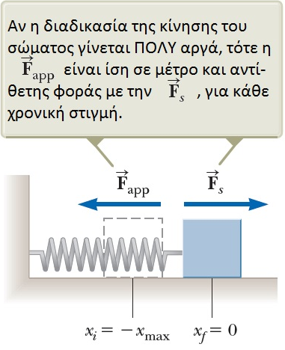
Ενέργεια Συστήματος
$${\vec{F}}_{app}=−{\vec{F}}_{s}$$
Έστω μια εξωτερική δύναμη ${\vec{F}}_{app}$ που εφαρμόζεται στο σύστημα-σώμα, όπως στο σχήμα
  Κίνηση από το $−x_{max}$ στο $0$
$W_{ext} =\int{{\vec{F}}_{app}∙d\vec{x}}=\int{−{\vec{F}}_{s}⋅d\vec{x}}$
$$=\int_{x_{i}}^{x_{f}}{−(−kx\vec{i})∙(dx}\vec{i}) \\ =\int_{−x_{max}}^{0}{kxdx=−\frac{1}{2}kx_{max}^{2}}$$
Όμοια με πριν, για οποιαδήποτε μετατόπιση
$$W_{ext}=\int_{x_{i}}^{x_{f}}{kxdx}=\frac{1}{2}kx_{f}^{2}−\frac{1}{2}kx_{i}^{2}=−W_{s}$$

Slide 43
Συνεχίζεται... ☺

